Slide 1
ООО «Локаторкост»
ПРЕЗЕНТАЦИЯ ИНВЕСТИЦИОННОГО ПРОЕКТА LocatorCost (On-line торги по недвижимости)
Москва
2021
Notes:
Заявители могут использовать собственный дизайн презентации — с учетом структуры настоящего шаблона и предложенной последовательности информационных блоков.

Slide 2
ЦЕЛЕВОЙ РЫНОК
А. Основные потребители услуги.
Частные (негосударственные) Продавцы недвижимости;
Риелторы;
Покупатели недвижимости;
Частные (негосударственные) арендодатели недвижимости;
Арендаторы недвижимости;
Застройщики недвижимости;
Специализированные агрегаторы рекламных объявлений по недвижимости.

Slide 3
ЦЕЛЕВОЙ РЫНОК
Б. Проблемы потребителей.
Низкая ликвидность рынка недвижимости.
Объекты стоят в продаже по много месяцев. Чтобы продать объект срочно риэлторы предлагают снизить цену на 15 – 20 % и более;
Сделки заключаются не совсем по рыночной цене.
Так как последнюю цену сделки рынок не видит, это значит, что собственник (продавец/арендодатель) недополучают какую-то стоимость объекта. По оценкам эта недополученная стоимость для собственника составляет 1,4 –1,8 % от цены объекта;
Рынок не имеет унифицированного комфортного для сторон инструмента определения средневзвешенной - рыночной цены сделки.

Slide 4
ЦЕЛЕВОЙ РЫНОК
В. Тенденции.
Всё больше действий по проведению сделки купли-продажи недвижимости переходит из off-line в on-line. Сейчас уже и процедура регистрации возможна через on-line;
Торги в on-line становятся нормой (по определенным процедурам уже стали: госзакупки, тендеры, реализация арестованного имущества и имущества в рамках процедуры банкротства, сделки по приватизации и т.д.). Это в ближайшем времени приведет к созданию унифицированных удобных торговых on-line процедур в других секторах;
Электронно-цифровая подпись постепенно становится массовым явлением. Имеются в виду различные виды ЭЦП, включая «простую», при выполнении определенных условий, согласно федерального закона от 06.04.2011 N 63-ФЗ (ред. от 23.06.2016) "Об электронной подписи" (с изм. и доп., вступ. в силу с 31.12.2017);
Технология блокчейн становится более распространенной в части нотаризации и сохранения информации, данных, а также массовой и менее ресурсоёмкой.

Slide 5
ЦЕЛЕВОЙ РЫНОК
Г. Объем рынка.
Ежегодный объем вторичного рынка жилья в Российской Федерации оценивается в более чем 10 трлн. рублей. По данным Российской гильдии риэлторов (РГР), которые привел президент агентства недвижимости "Савва" Константин Апрелев на конференции: «Рынок недвижимости: ситуация, тенденции, прогноз»;
Ежегодный оборот на вторичном рынке жилья (только с учетом сделок купли-продажи) составляет 4 трлн. 604 млрд. рублей. По данным Росстата, средняя стоимость сделки составляет на сегодня 1 млн. 182 тыс. рублей.;
Все остальные сделки на вторичном рынке – приватизация, дарение, мена, наследование – приносят в 1,5 раза больше, то есть порядка 6 трлн. рублей. Таким образом, годовой оборот на вторичном рынке жилья России составляет более 10 трлн рублей;
По первичному рынку по итогам 2018 г. общая выручка всех застройщиков в Московском регионе составила 794 млрд. руб. (по расчётам аналитиков группы ЦИАН). По всему рынку РФ - почти в 10 раз больше – 7,2 трлн. руб.
Итого интересующий нас ежегодный объём рынка недвижимости РФ без учета приватизации, дарения, мены, наследования составит: 11,8 трлн. руб.

Slide 6
СУТЬ ПРОЕКТА
А. Бизнес-модель
1. Предлагаемый механизм определения цены объекта недвижимости является лишь частью всей риэлторской сделки. Первоначально, вне нашей бизнес-модели происходит поиск объекта Покупателем, знакомство с ним и лишь после этого сам процесс торгов и определения цены, что и является нашим проектом. После этого стороны «выходят из проекта» опять переходят в off-line и действуют также как и сейчас;
2. Приток новых объектов на площадку происходит как от частного собственника, так и через риэлтора или с площадок специализированных электронных СМИ – агрегаторов рекламных объявлений по недвижимости;

Slide 7

А. Бизнес-модель
3. Собственник или доверенное лицо самостоятельно выбирает вид торгов: Срочные (в течение 1 дня) или Стандартные (в течение 1 мес.). Исходя из этого система торгов на ЭТП самостоятельно автоматически подстраивается при выборе интервала шага торгов;
4. Торги проходят по многовариантной схеме с созданием системы заинтересованности первому акцептовавшему.
Особенностью торгов по многовариантной системе является то, что они могут проходить за одну торговую сессию как на понижение, так и на повышение, т.е. «в обе стороны». Куда пойдет цена в ходе торгов зависит от рынка, состояния и характеристик объекта и от различных других факторов, включая день торгов и пр.
5. Для участия в торгах Участник должен захолдировать сумму в размере 1,0% от стартовой цены объекта;

Slide 8
СУТЬ ПРОЕКТА
А. Бизнес-модель
6. После победы в торгах холдирование снимается и сумма в размере 10,0 % от разницы стартовой и итоговой цены, но не более захолдированной суммы = 1,0% от стартовой цены, перечисляется на счет ЭТП;
7. После объявления победителя стороны подписывают удаленно, электронно предварительный договор, в котором фиксируют цену торгов и другие основные условия будущего основного договора купли-продажи или аренды;
8. Предварительный договор подписывается сторонами удаленно, on-line с применением электронной подписи;

Slide 9

А. Бизнес-модель
9. Перед началом торгов Собственник обязан сформулировать и выложить на всеобщее обозрение проект предварительного договора. Участник торгов обязан согласиться с положениями предварительного договора, или согласовать с Собственником (Заказчиком торгов) свои предложения по корректировке договора;
10. На сайте сделан шаблонизатор всех возможных предварительных договоров по всем видам недвижимого имущества;
11. На ЭТП внедрена технология блокчейн для фиксации и нотаризации действий клиентов на площадке. А также для создания системы страхования продавца от непродажи через технологию смарт-контракта.

Slide 10
СУТЬ ПРОЕКТА
Б. Монетизация.
Комиссия от успешно проведенных торгов (сразу после запуска ЭТП).
200 успешных торгов в день по РФ; 6000 торгов в месяц по РФ.
6000 торгов x 60 000 ₽ = 360 000 000 ₽ в мес.
По зоне .com на порядок больше.
2. Продажа риэлторских заявок с торгов (через 1-2 года после запуска ЭТП).
3. Оказание клиентам ЭТП риэлторских услуг (через 0,5-1,0 год после запуска ЭТП).

Slide 11
КОНКУРЕНТЫ
Явных, прямых конкурентов, которые делают то же самое на данный момент нет. К неявным конкурентам можно отнести:
1. ЭТП (Электронные Торговые Площадки) которые также проводят торги (аукционы) в режиме on-line. Но недвижимость на них выставляется только государственная, муниципальная или залоговая, по исполнению решений судов или по процедуре банкротства. Это объясняется неудобством аукционной схемы, которая используется при проведении таких аукционов, это или Английская схема или Голландская. Они, эти схемы, и та и другая имеют ряд существенных неудобств, что не позволяет их использовать на массовом свободном рынке.
2. Риелторы, потому что сейчас они получают деньги от продавцов и покупателей, которые могли бы получать мы. Но они также не предлагают возможности on-line торгов со всеми теми удобствами и преимуществами, которые предлагаем мы.
3. Специализированные рекламные площадки, которые размещают рекламные объявления по недвижимости Classified.
Конкурентов «2» и «3» необходимо сделать союзниками, партнерами , интегрируясь с ними по привлечению клиентов и выплачивая часть комиссии после успешных торгов за привлеченного клиента.

Slide 12
ОСНОВНЫЕ ПРЕИМУЩЕСТВА
1. Участие в торгах не требует ни каких финансовых затрат (денежных перечислений) ни со стороны Заказчика торгов, ни со стороны Участника. Участник торгов холдирует необходимую сумму у себя же на карте, что обеспечивает ответственное поведение Участника в торгах;
2. Все действия на ЭТП нотаризируются с помощью технологии Blockchain. То есть исключаются спорные моменты между Участниками, Заказчиками торгов;
3. ЭТП интегрируется с соцсетями и агрегаторами, согласившимися участвовать в проекте. Это поможет не только в рекламе и продвижении конкретного объекта, но, в том числе, и в продвижении всего проекта;
4. Сами торги проходят по многовариантной схеме – комфортной как для Продавца, так и для Покупателя. (Нет необходимости ждать 2-ого покупателя, Участник может предлагать любую цену и она становится текущей, если будет не менее той которая ранее акцептована и не менее минимальной, Заказчик может изменять минимальную цену, но не выше текущей… и т.д.).
5. Реализация проекта не зависит от крупных игроков на рынке недвижимости, риэлторов, Застройщиков, СМИ, включая агрегаторов – крупных специализированных СМИ.

Slide 13
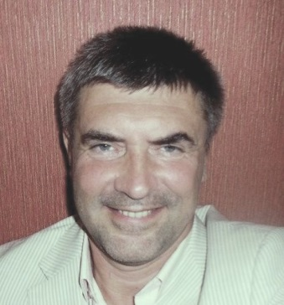
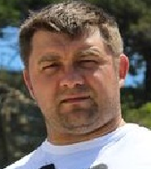
КОМАНДА
Основатели проекта
 |  | Рейнфельд Сергей Николаевич Инициатор, автор и разработчик идеи, заявитель патента на изобретение г. Москва | Краткое резюме Роль в проекте – Создание и разработка идеи, общее руководство. Образование – высшее техническое (ЛКИ г. Ленинград 1985 г.), Дополнительное образование – Менеджмент (МГИМО г. Москва 2000 г.), ПГС, Психология. С 1993 г. занимается риэлторским бизнесом, начиная с руководства компанией Рент-Сервис (110 чел.), с 1998 г. специализируется на проведении торгов по недвижимости. Возраст 58 лет.
Партнер |  | Кошелев Федор Алексеевич Программист г. Ярославль | Краткое резюме Роль в проекте –– Создание ЭТП (www.locatorcost.com). Интеграция ЭТП с агрегаторами. Интеграция ЭТП с Яндекс.Кассой

Slide 14
КОМАНДА
Участники проекта
1. Кошелев Федор Алексеевич партнер – создатель разрабатываемой ЭТП www.locatorcost.com;
2. Credits – Платформа блокчейн www.credits.com

Slide 15
РИСКИ ПРОЕКТА
Не будут собственники и риэлторы размещать объекты.
Это маловероятно. Потому что такая торговая площадка не будет вступать в противоречие с интересами ни риэлтора, ни собственника. Не будет конфликта интересов, а даже наоборот, потому что это будет лишь помогать реализовывать объекты и при этом не предполагается брать на этапе размещения объекта какую-то оплату ни с собственника, ни с риэлтора, это активизирует продажи и увеличивает количество возможных покупателей неограниченно.
2. Покупатели не будут участвовать в торгах (будут заходить, смотреть, а после созваниваться с Собственниками, чтобы предложить им свою цену).
Чтобы минимизировать этот риск надо: 1)Сделать возможность для участников подавать ценовые предложения по бесплатному телефону. Сделать красивый бесплатный (8-800-..)телефон для приема ценовых предложений от Покупателя по телефону; 2)сделать оплату только в случае выигрыша Участника в размере 1/10 части этого выигрыша, а если Участник выиграл торги по цене, которая выше стартовой, то он вообще ничего не платит, платит в этом случае Продавец; 3)Дополнительно ограничить функционал ЭТП для Неучастников (например, не показывать результаты окончания торгов и сам ход торгов). 4) Риск устраняется также усилением рекламы и объяснениями для потенциальных участников, что они реально могут сэкономить, участвуя в торгах, а для Заказчиков торгов – Собственников объяснением того, что они сейчас продают не по рыночной цене, т.е. «недополучают» часть стоимости объекта, так как рынок не видит последней цены.
3. "Партнер" не сможет создать ЭТП, удобную для участников.
Этот риск совсем представляется маловероятным, так как компания - "Партнер" – Фогсофт с 10-летним стажем по созданию ЭТП. За эти 10 лет для различных заказчиков были созданы множество ЭТП, включая ЭТП для госнужд и по заказу областных и краевых администраций. Второй партнер проекта - Рейнфельд Сергей Николаевич имеет более чем 20-летний опыт работы с недвижимостью и проведения аукционов, знает этот рынок и психологию его участников;
4. На рынок выйдет очень мощный игрок, например ЦИАН или Авито и предложит то же самое (похожее).
Риск вероятен. Рано или поздно кто-то из таких крупных игроков может захотеть подключить дополнительную возможность извлечения дохода за счет аукционного бизнеса. Здесь надо быть первым и делать лучше за счет использования многовариантной аукционной системы. А также использовать смежные виды бизнеса, например риэлторский. Кроме того, емкость рынка - огромна >1500000 объектов только по РФ, - хватит всем.

Slide 16
ИСТОРИЯ ПРОЕКТА
1998 – начало торгов по недвижимости. Первые торги АО«МММ»;
Понимание того, что Торги по недвижимости проводятся только в случаях когда этого требует закон, например при приватизации. Арестованное имущество или имущество при проведении процедуры банкротства продаётся с торгов поскольку так прописано в законе, но предусмотренные при проведении таких торгов механизмы неудобны, не комфортны для сторон сделки на свободном рынке. Удобного, комфортного механизма торгов для обеих сторон и для покупателя и для продавца на свободном рынке нет;
Разработана концепция нового бизнеса с использованием способа проведения торгов по многовариантной схеме;
2003 – запатентовал идею многовариантного способа проведения аукциона – Патент на изобретение: «Способ проведения аукционов по многовариантной схеме» №2229743, т.е. когда в одном аукционе (торгах) цена может идти и вниз и вверх - на повышение и понижение в зависимости от спроса;
2004-2010 г.г. Тестирование на реальных объектах в офлайне, бизнес требовал постоянного порою многократного объяснения и консультирования собственника о способе проведения торгов, о преимуществах многовариантной схемы и т.д. Было сложно постоянно объяснять алгоритм в ручном режиме. Не получалось масштабировать бизнес;
Осознание необходимости переноса бизнеса в онлайн;
2020г. Создан проект LocatorCost.

Slide 17
ТЕКУЩИЙ СТАТУС ПРОЕКТА
Получен патент на изобретение РФ №2680354. Подана международная заявка PCT.
Сделано полновесное ТЗ Электронно-Торговой Площадки;
Создана альфа версия ЭТП www.locatorcost.com;
Найден подрядчик по блокчейну. Credits;
Идет стадия запуска и поиска финансирования.

Slide 18
ПЛАНИРУЕМЫЕ ПОКАЗАТЕЛИ
Объём финансирования
16 млн. руб.
Срок запуска (c начала финансирования до первых денег):
12 месяцев.
Срок возврата инвестиций в ноль от момента финансирования:
14 месяцев.
Оборот планируемый:
200 успешных торгов в день по РФ; 6000 торгов в месяц по РФ.
6000 торгов x 60 000 ₽ = 360 000 000 ₽ в мес.
По зоне .com на порядок больше.
EBITDA планируемая:
170 000 000 ₽ в мес. Только по зоне .ru
Показатели эффективности проекта:
Чистая приведенная стоимость (NPV) | руб. |  | 939 807 608
Индекс доходности (PI) | коэф. |  | 65,67
Внутренняя норма доходности (IRR) | % |  | 498,2%
Срок окупаемости проекта обычный (PBP) | Лет |  | 1,16
Срок окупаемости проекта дисконтированный (DPBP) | Лет |  | 1,18

Slide 19
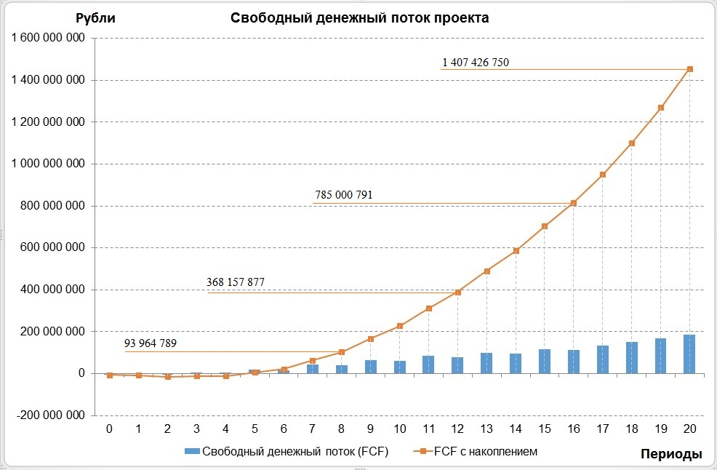
ПРЕДЛОЖЕНИЕ ДЛЯ ИНВЕСТОРА
Объём финансирования:
Полный объём финансирования – 16 млн. руб. (поэтапно);
Частичный (минимально допустимый) – 2 млн. руб. (единовременно).
Размер доли предлагаемый инвестору в проекте:
При полном объёме финансирования – 51.0 %;
При минимальном объёме (2,0 млн. руб.) – 5,0%.
- После полного возврата инвестору суммы инвестиций + 500,0%, инвестор передаёт 20,0% от имеющихся у него акций (доли компании) инициатору проекта.
Доходность:

Slide 20

КОНТАКТЫ
Инициатор проекта LocatorCost - Рейнфельд Сергей Николаевич
Тел.: +7(929)919-7216;
E-mail: reinfld@gmail.com
Скайп: ilgaks
http://locatorcost.lp.1va.vc
https://locatorcost.com

